Slide 1


工程光学
主讲：涂兴华
tuxh@njupt.edu.cn

Slide 2
主要内容
1、光波的电磁理论描述

Slide 3
第5章 物理光学基础
5.1 光波的电磁理论描述

Slide 4
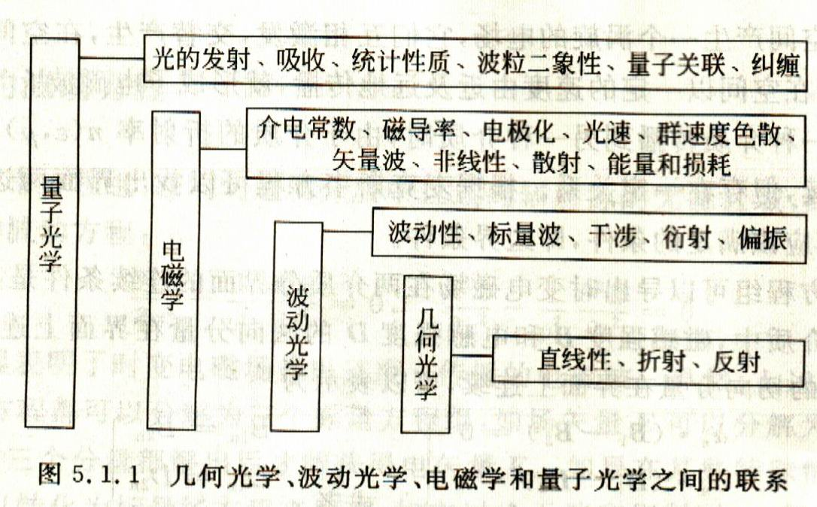
光波的电磁特性
19世纪60年代，Maxwell建立经典电磁理论。同时，他把光学现象和电磁现象联系起来，指出光也是一种电磁波，从而产生光的电磁理论。
Hertz实验证实了光波的传播速度与电磁波相同。

Slide 5
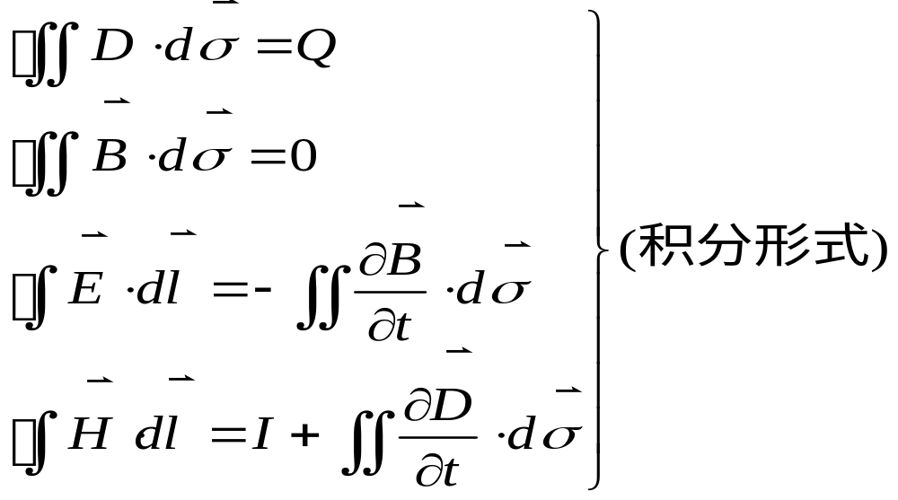
光波的电磁特性
麦克斯韦电磁方程组：

Slide 6
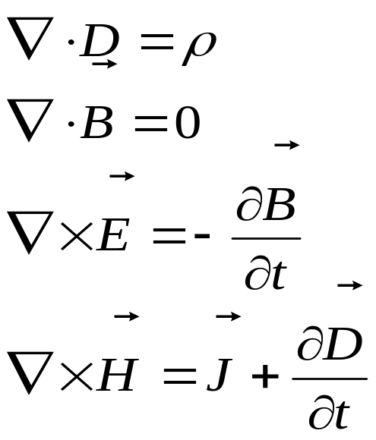





光波的电磁特性
麦克斯韦电磁方程组：
由麦克斯韦电磁方程，结合具体的边界条件及初始条件，可定量研究光的各种传输特性。
微分形式：
: 电位移矢量 ρ ：自由电荷体密度
： 电场强度 ：磁感应强度
：磁场强度 : 传导电流密度

Slide 7
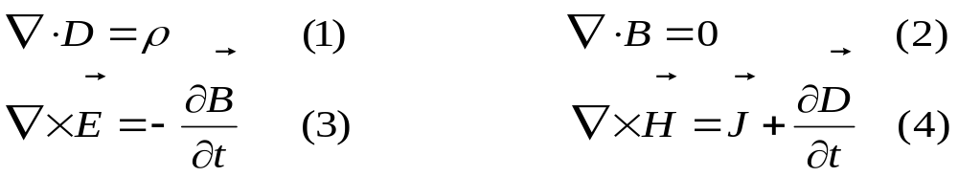
方程(1)：电场的高斯定律：电场可以是有源场；电力线必须从正电
荷出发终止于负电荷。
方程(2)：磁通连续定律：磁场是无源场；通过闭合面的磁通量等于零，磁力线是闭合的。
方程(3)：法拉第电磁感应定律：变化磁场产生感应电场（涡旋场），其电力线是闭合的。
方程(4)：安培全电流定律：传导电流和位移电流都对磁场的产生有贡献。
麦克斯韦方程揭示了电场、磁场的性质及电、磁场之间的联系。

Slide 8
光波的电磁特性
物质方程——描述介质在电磁场影响下的特性的方程
电导率 ，描述介质的导电特性。在均匀、无损耗介质中通常为0

Slide 9
光波的电磁特性
物质方程——描述介质在电磁场影响下的特性的方程
介电常数 ＝ ，ε₀ 为真空中介电常数，ε _{r}为相对 介电常数，描述介质的电学性质（也跟光学性质有关）

Slide 10
光波的电磁特性
物质方程——描述介质在电磁场影响下的特性的方程
磁导率 ＝ ， ₀ 为真空中磁导率， _{r}为相对磁导率，描述介质的磁学性质。对于非铁磁物质，相对磁导率近似为1。

Slide 11

光波的电磁特性
物质方程——描述介质在电磁场影响下的特性的方程
在光强不大时，即不考虑光与物质相互作用的非线性时，描述介质光学特性的这三个量是与光强无关的，只与物质构成有关。
介质的光学特性是均匀各向同性：ε 、μ、 是与空间位置和方向无关的常数；
介质的光学特性是各向异性：ε 、μ、 是张量 。

Slide 12
光波的电磁特性
物质方程给出了媒质的电学和磁学性质，它们是光与物质相互作用时媒质中大量分子平均作用的结果。
麦克斯韦波动方程组
物质方程
描述时变场情况下电磁场的普遍规律

Slide 13
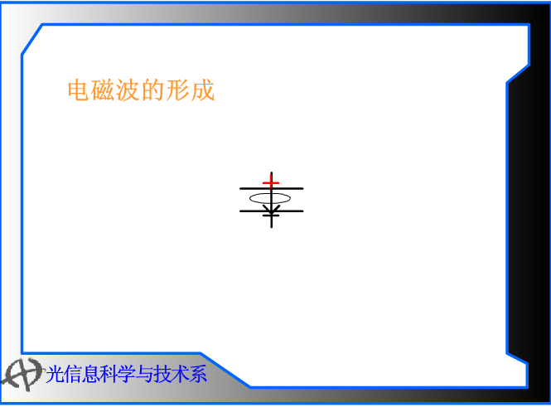
光波的电磁特性

Slide 14
光波的电磁特性
边界条件
在光学中，经常会分析光从一种介质传播到与另一种介质交界面处的传播性质。
由于介质的折射率不同，即介质的光学特性参数不同，则光电磁波在界面上不再连续，但存在一定关系。
根据麦克斯韦方程组可以找到界面两边光电磁场量之间的联系，以及它们应该满足的条件，即边界条件。

Slide 15
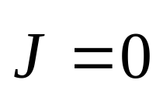
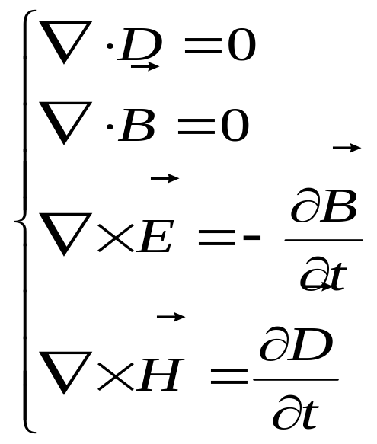
光波的电磁特性
边界条件
麦克斯韦方程组描述了电磁现象的变化规律，在空间传播的电磁波应满足描述这种波传播规律的波动方程。
假设：1）介质均匀。 2）无源场（ρ=0， ）。

Slide 16
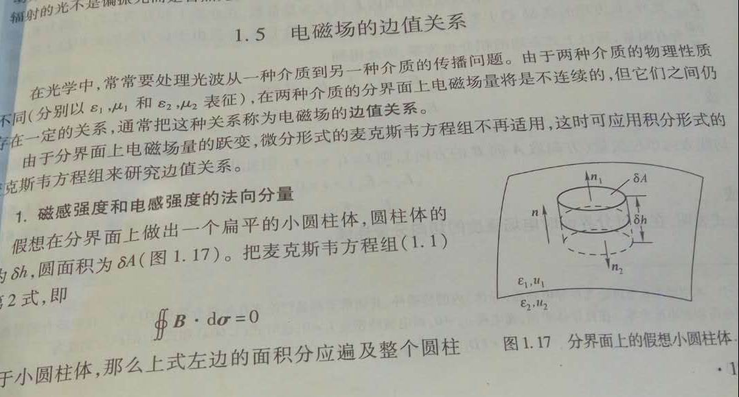
参考见：梁铨廷，物理光学

Slide 17
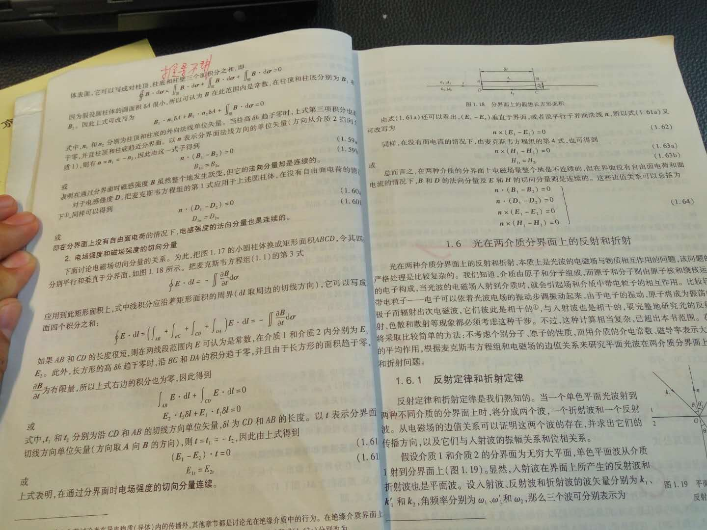
参考见：梁铨廷，物理光学

Slide 18
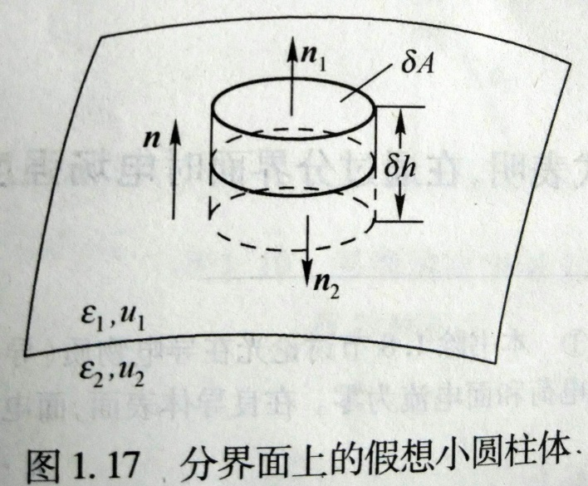
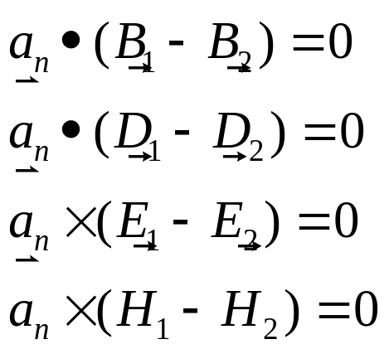
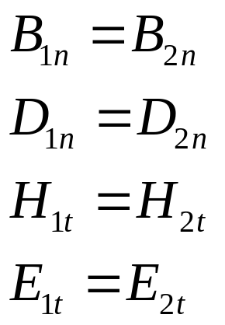
光波的电磁特性
边界条件
或表示为
在两种介质的分界面上电磁场量整个是不连续的。但在界面没有自由电荷和传导电流的情况下，B和D的法向分量是连续的，E和H的切向分量是连续的。

Slide 19
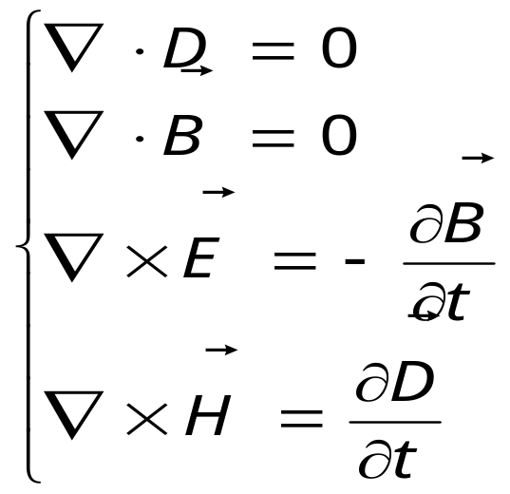
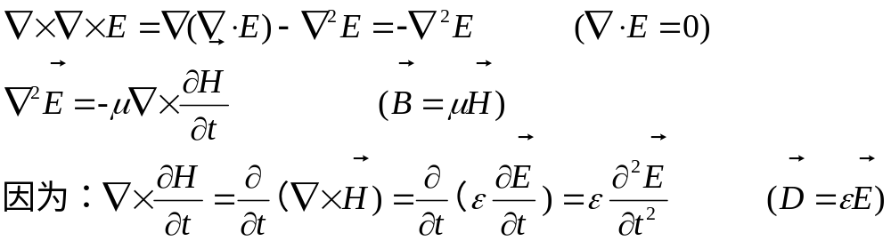
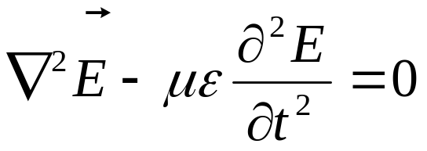
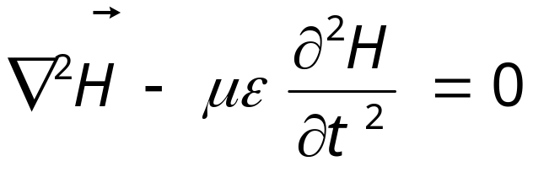
光波的电磁特性
边界条件
对第三个方程两边取旋度
同理可得

Slide 20
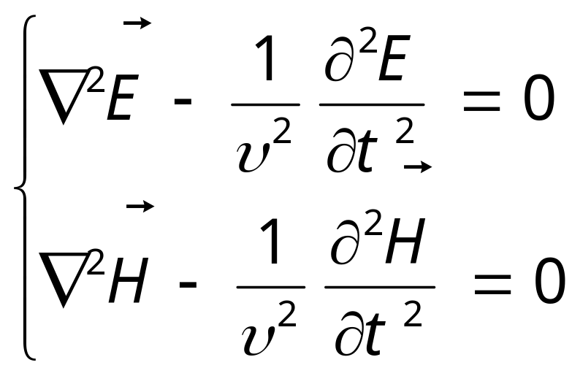
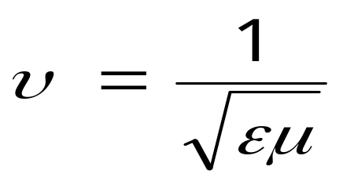
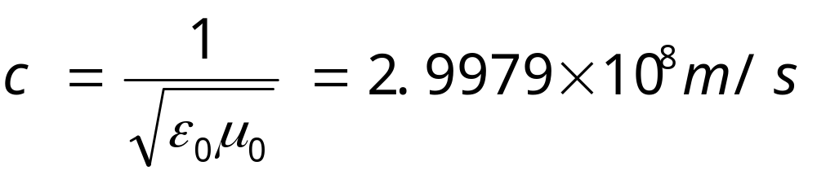
光波的电磁特性
边界条件
其中，电磁场在介质中的传播速度
真空中的传播速度：

Slide 21
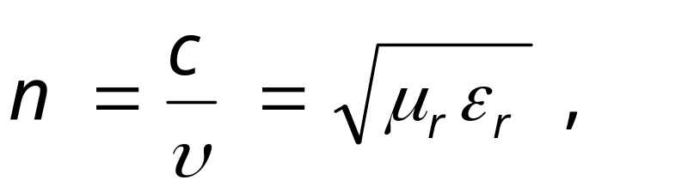
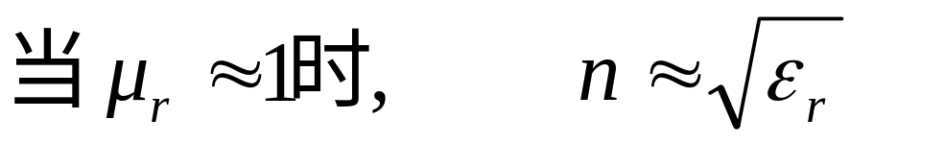
光波的电磁特性
边界条件
为表征光在介质中传播的快慢，引入光的折射率：
麦克斯韦关系

Slide 22
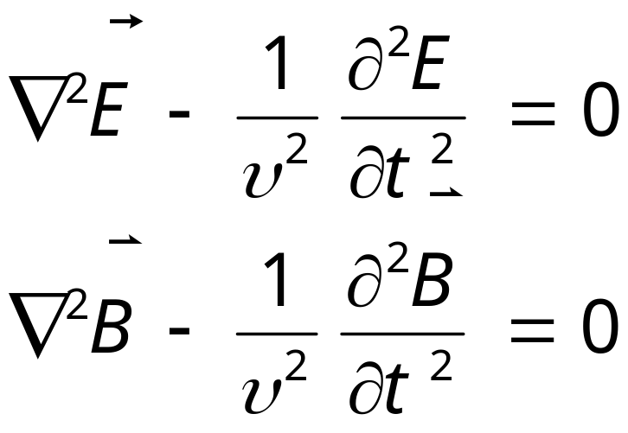
光波的波动方程

Slide 23
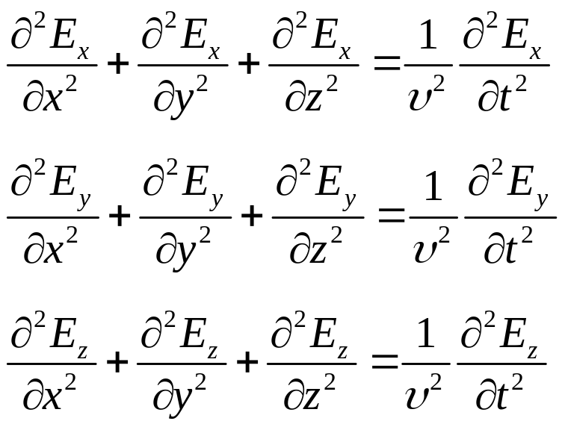
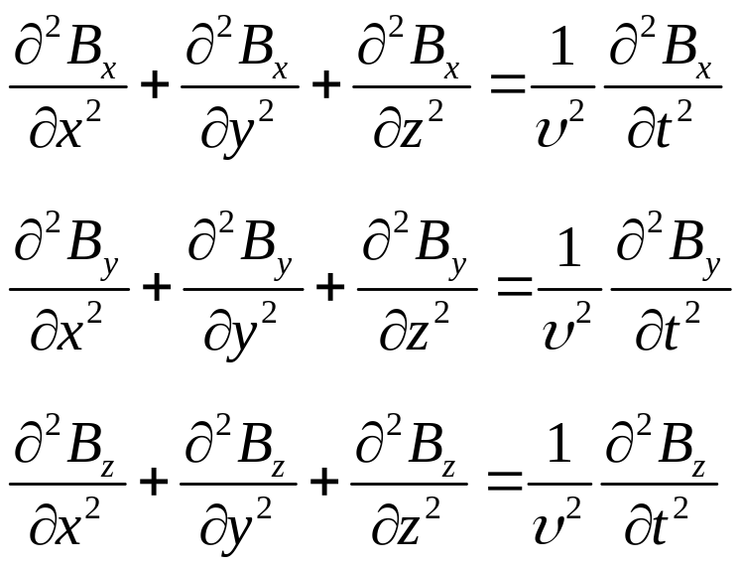
光波的波动方程
根据边界条件的不同，解的具体形式也不同，可以是平面光波、球面光波、柱面光波和高斯光束。

Slide 24
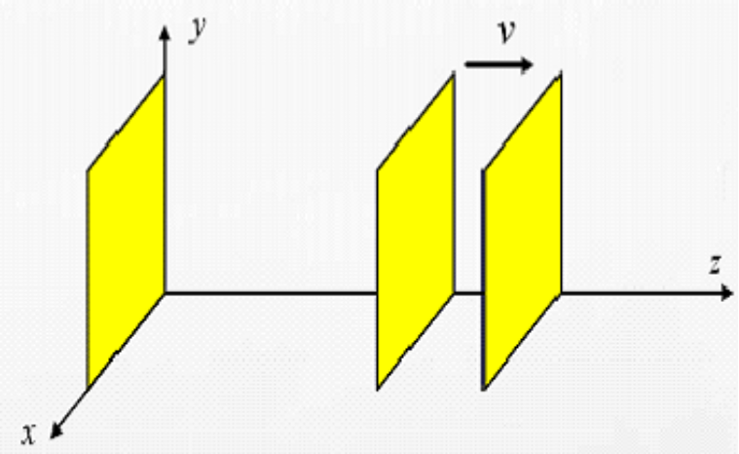
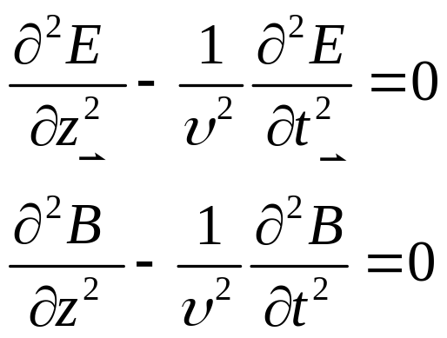
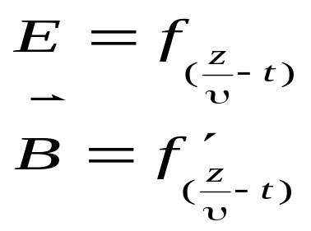
平面单色光波解
平面电磁波是指电场或磁场在与传播方向正交的平面上各点具有相同值的波。

Slide 25
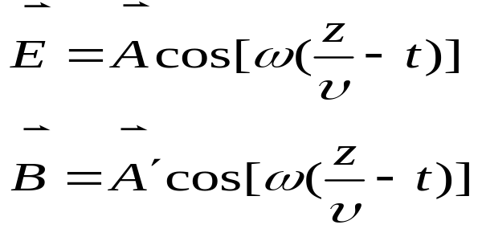
平面单色光波解
取最简单的简谐函数作为特解，则有
波振面：将某一时刻振动、相位相同的点连结起来组成的曲面。
平面光波：波振面为垂直与传播方向的平面。

Slide 26
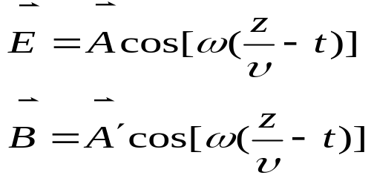
平面单色光波解
A和A’分别是电场和磁场的振幅矢量，表示平面波的偏振方向（即振动方向）和振幅大小。

Slide 27
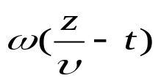


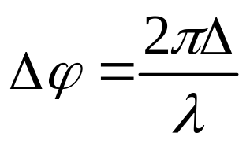
平面单色光波解
光波在介质中经过的几何路径与介质折射率的乘积称为光程。

Slide 28
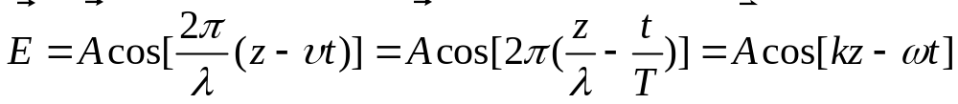
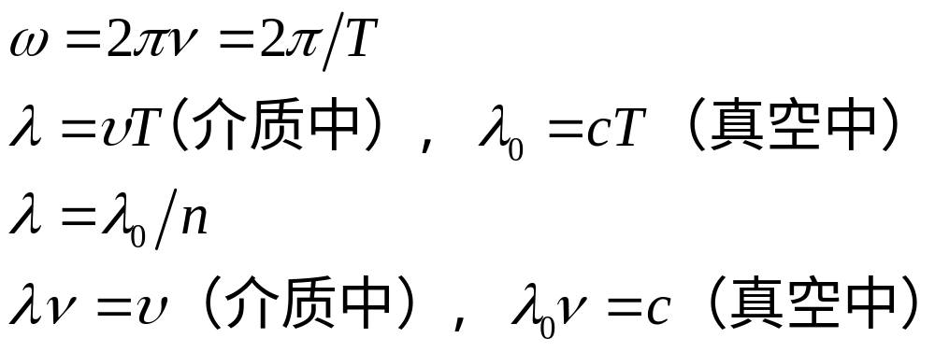
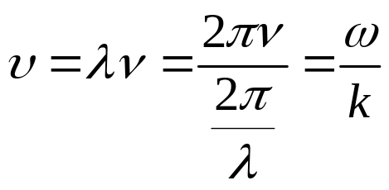
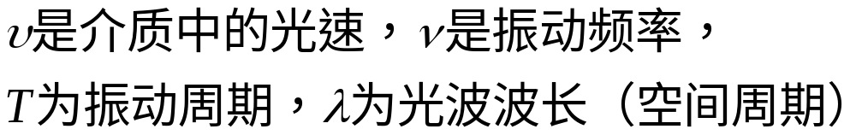
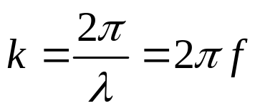
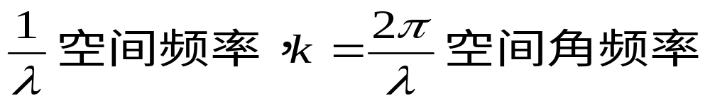
平面单色光波解

Slide 29
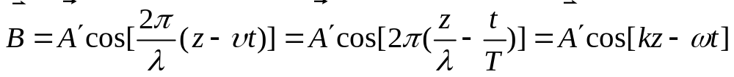
平面单色光波解
类似地，
思考： 为什么说是简谐波？

Slide 30
平面单色光波解
平面单色光波的时间周期性和空间周期性是常数，即是一个时间无限延续、空间无限延伸的波动。
强调：
平面单色光波是理想的理论模型。
在实际中，因为不是真正的真空，各种介质和因素的存在使得绝对的单色是不存在的。

Slide 31
平面单色光波解
同一光波在不同的介质中传播时，频率值相同，但传播速度不同，对应的波长不同。

Slide 32
平面单色光波解
说明:
光是电磁波，既包含有电场矢量也包含磁场矢量。
从波的传播特性，两者处于相同的地位；
从光与介质的相互作用，磁场的作用远比电场弱。
通常把光波中的电场矢量称为光矢量。在讨论光的波动特性时，只考虑电场矢量即可。

Slide 33
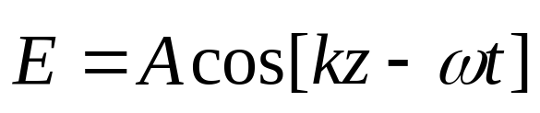
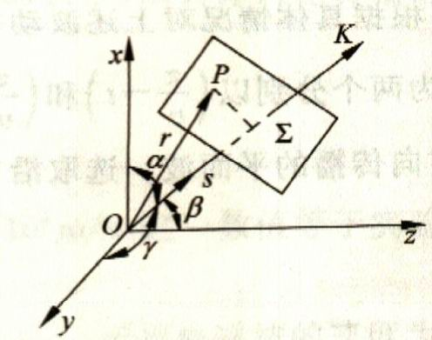
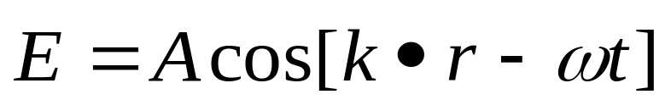

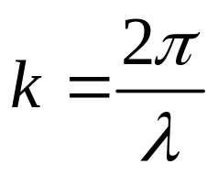
平面单色光波解
有
波矢量 ：方向与等相面法线方向平行，大小为

Slide 34
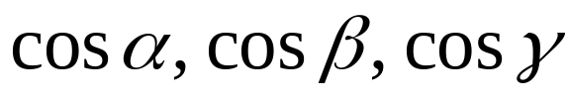
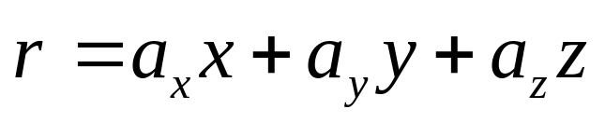
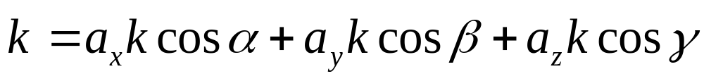
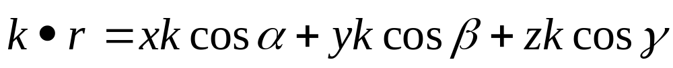
平面单色光波解
例：如图已知平面波波矢的方向余弦为 ，则
因此，

Slide 35
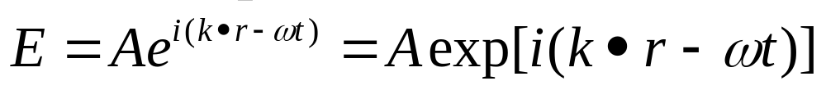
平面单色光波解
为运算方便，常将波函数写成复指数形式：
注意：
任一描述真实存在的物理量的参量都应当是实数，在这里采用复数形式只是数学上运算方便。对复数形式的量进行线性运算，只有取其实部才有物理意义，才能与利用三角函数形式进行同样运算得到相同的结果。

Slide 36
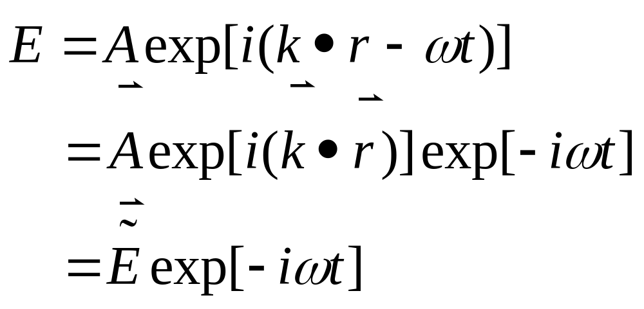
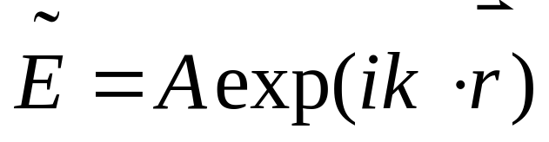
平面单色光波解
：复振幅

Slide 37
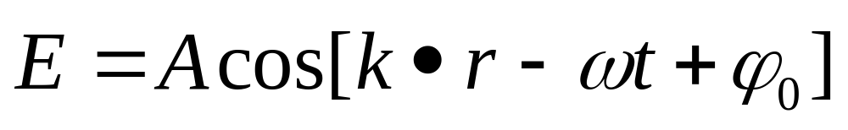


平面单色光波解
在分析问题时，选择的参考点的光波相位不一定为0，则
初相位

Slide 38





平面波的性质
平面单色光波的电场和磁场分布是相互关联的。
1.平面波的横波性
对 取散度，
即：

Slide 39



平面波的性质
平面单色光波的电场和磁场分布是相互关联的。
1.平面波的横波性
类似地可以证明得到
即，
所以，电磁波的电场和磁场矢量振动方向恒垂直于波传播方向，是横波。

Slide 40

平面波的性质
平面单色光波的电场和磁场分布是相互关联的。
1.平面波的横波性
所以，电磁波的电场和磁场矢量振动方向恒垂直于波传播方向，是横波。

Slide 41


平面波的性质
平面单色光波的电场和磁场分布是相互关联的。
2.电矢量和磁矢量相互垂直

Slide 42

平面波的性质
平面单色光波的电场和磁场分布是相互关联的。
2.电矢量和磁矢量相互垂直

Slide 43

平面波的性质
平面单色光波的电场和磁场分布是相互关联的。
2.电矢量和磁矢量相互垂直
所以， 和 互相垂直，又都垂直于波矢方向，三者满足右手螺旋系统。

Slide 44

平面波的性质
平面单色光波的电场和磁场分布是相互关联的。
3.电矢量和磁矢量同相位
由于

Slide 45

平面波的性质
平面单色光波的电场和磁场分布是相互关联的。
3.电矢量和磁矢量同相位
两者振幅比为一实数，所以两者之间没有相位差，即同相位。

Slide 46

平面波的性质
强调：
平面单色光波是光波的基本形式，其它光波的空间分布形式都可以用不同频率的平面单色光波的叠加来描述。

Slide 47


球面波和柱面波
根据边界条件的不同，由波动方程得到的解是不同的，即对应的光波分布是不同的。
理想点光源所发出的光波，其波面是同心的球面。
理想线光源所发出的光波，其波面是同轴的柱面。

Slide 48




球面波和柱面波
以点源为中心，等相面为球面的波称为球面波。其波函数用标量理论来近似处理得到。
设单色波沿 方向传播，则P点电场振动为
或

Slide 49



球面波和柱面波
设距源点S为单位距离的P1点的场振幅为A₁，则
能量守恒：

Slide 50

球面波和柱面波
则P点的场函数即球面波场分布为
所以，球面波的振幅不再是常量，它与离开点源的距离r成反比；球面波的等相面是r为常量的球面；球面波的传播方向是沿通过点源的径向。

Slide 51



球面波和柱面波
将相位和振幅分开，有
则复振幅为
说明：
表示一个由源点向外发散的球面波。
表示一个向源点会聚的球面波。

Slide 52

球面波和柱面波
球面波—>平面波：1、光源足够远，2、透镜变换

Slide 53



球面波和柱面波
类似于球面波采用标量理论方法，可得到柱面波的波函数为
复振幅为

Slide 54



补充：高斯球面波
在激光器的光学谐振腔的作用下，光波是一种振幅和等相面都在变化的高斯球面波，仍然满足波动方程的解（标量）：
常简化为

Slide 55

补充：光场的能流密度及光强
光波的传播过程伴随着能量在空间的传递。
空间某一区域内单位体积的光能量可以用能量密度w来表示。根据电磁场理论，有
其中，上式第1项是电场的能量密度，第2项是磁场的能量密度。

Slide 56


补充：光场的能流密度及光强
为定量地描述光能量的传播，引入能流密度矢量，也即坡印亭矢量（功率密度矢量，辐射强度矢量）。
坡印廷矢量 ：
表示单位时间内，通过垂直于传播方向上单位面积的能量，方向取为能量的流动方向。
则其大小为
其方向与波矢方向相同

Slide 57



补充：光场的能流密度及光强
则坡印廷矢量 ：
，其中 、 、 三者的关系满足右手螺旋定则。

Slide 58


补充：光场的能流密度及光强
假设沿z方向传播的平面光波，光场表示式为：
则能流密度矢量为：

Slide 59


补充：光场的能流密度及光强

Slide 60


补充：光场的能流密度及光强
采用能流密度的时间平均值来表征光电磁场的能量传播，称为光强，用I表示（单位：W/m²）：
注：在某些场合，只考虑某一种介质的光强，只关心光强的相对值，因而省略比例系数，光强写成
若考虑的是不同介质中的光强，比例系数不能省略。

Slide 61




补充：光场的能流密度及光强
从数学上来说，
把 称作共轭波。

Slide 62



补充：光场的能流密度及光强
共轭光波：
两列同频率的光波，其复振幅之间是复数共轭关系。

Slide 63



补充：光场的能流密度及光强
球面波的共轭波
对于S点发出的球面波，其在z＝0平面处的共轭波复振幅为
是会聚球面波，波矢与r方向相反。

Slide 64
群速度和相速度
什么是光速？
其物理意义是什么？

Slide 65



群速度和相速度
1.单色光波的速度
平面单色光波电场：
等相位面满足
两边对时间求导，得

Slide 66




群速度和相速度
1.单色光波的速度
注：相速度不是光能量的传播速度。
相速度：等相位面的传播速度 ，简称相速度。方
向垂直于等相面。
波矢 的单色平面光波的相速度为
当 相速度大于真空中的光速度。（在短波反常色散区）

Slide 67


群速度和相速度
2.复色光波的速度
复色波的光电场是所包含各个单色光波电场的叠加：

Slide 68




群速度和相速度
2.复色光波的速度
例：两色波的光电场（简化处理，
利用三角公式得
式中，

Slide 69

群速度和相速度
2.复色光波的速度
复色波传播速度包含两种含义：
等相位面的传播速度——复色波的相速度；
等振幅面的传播速度——复色波的群速度或包络速度。
复色光波的相速度：
某时刻等相面的位置z对时间的变化率，即为合成波的等相面的传播速度

Slide 70


群速度和相速度
2.复色光波的速度
复色光波的群速度：
等振幅面的位置对时间的变化率，即为合成波中等振幅面的传播速度。

Slide 71



群速度和相速度
2.复色光波的速度
复色光波的群速度：
等振幅面的位置对时间的变化率，即为合成波中等振幅面的传播速度。

Slide 72

群速度和相速度
2.复色光波的速度
复色光波的群速度：
等振幅面的位置对时间的变化率，即为合成波中等振幅面的传播速度。

Slide 73
群速度和相速度
2.复色光波的速度
①复色波是由许多单色波组成，只有复色波的频谱宽度 Δω 很小时，才能得到稳定的波群。
②波群在介质中传播时，由于介质的色散，不同的单色波的传播速度不同，随着传播的推移，其形状与初始不同。由于不存在不变的波群，其群速度概念无意义。介质的色散很小，群速度概念有意义。
③在群速度有意义时，它是光波能量的传播速度。

